Slide 1




Onboarding
WF Preingreso y sus funciones

Slide 2

Proceso de Onboarding Exitoso
Contenido
01.
WF de Pre ingreso
03.
Ejercicio Práctico
¿Qué es un flujo?
¿Que es Pre ingreso?
¿Cómo puedo Usar este WF?
Ejemplo de Flujo de Pre ingreso
Inicio Onboarding Pre ingreso
Formulario Nuevo Colaborador
Aprobaciones y WF alta
Creación de Nuevo Colaborador
02.
Configuración de un Workflow
Etapas
Pestañas de WF
Configuraciones
Gatillador - WF Alta

Slide 3


Bienvenid@ al curso de Onboarding en Buk
Hoy seguimos avanzando en el camino hacia una gestión más ágil y automatizada dentro de tu plataforma.
Prepárate para descubrir cómo optimizar el proceso de integración de nuevos colaboradores desde el primer clic.
Al finalizar esta sesión podrás:
Comprender cómo un Workflow de Preingreso facilita la integración de nuevas personas.
Visualizar la automatización del proceso directamente en tu plataforma.
Aprender a crear colaboradores nuevos desde este flujo, conectando directamente con el proceso de Onboarding.

Slide 4

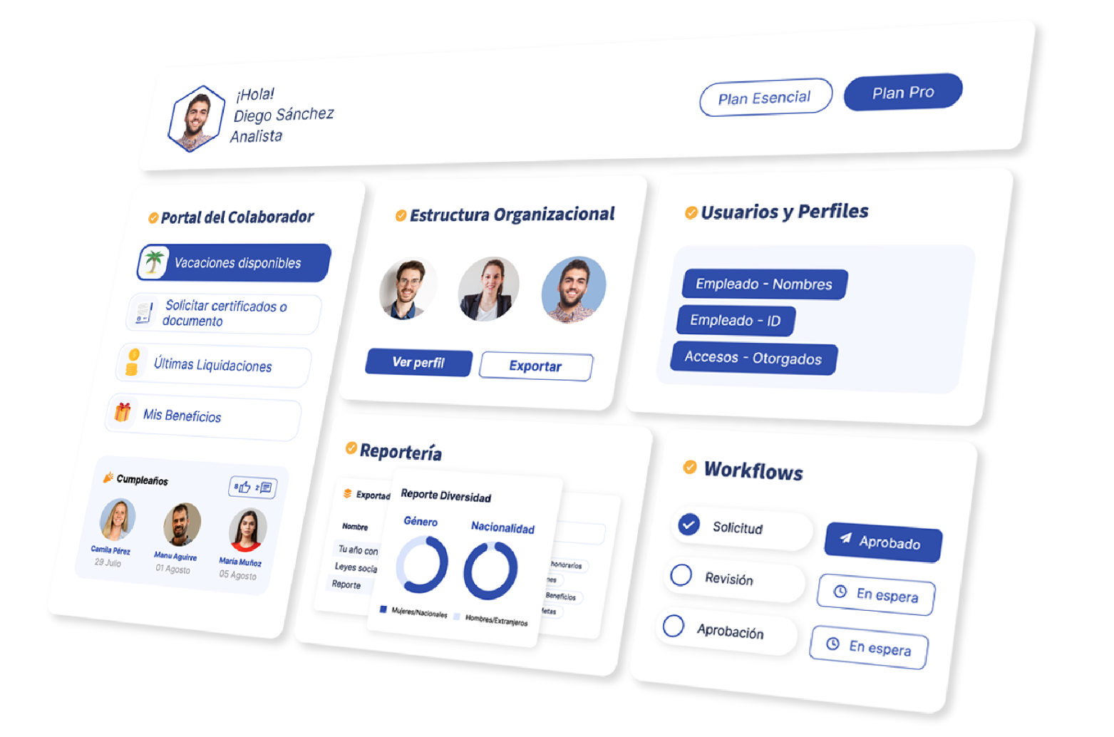
WF de Pre-ingreso
Tema 1

Slide 5

Proceso de Onboarding Exitoso
Flujos de Trabajo o Workflows
Flujo de Trabajo o WF Es la funcionalidad que te permite automatizar procesos dentro de Buk, configurando pasos o checkpoints con aprobaciones, tareas o notificaciones que involucren a las personas adecuadas en cada etapa.
Notificaciones Las notificaciones permiten mantener informadas a las personas involucradas, asegurando que sepan exactamente cuándo deben actuar o intervenir en el proceso.
Formularios Los formularios son la herramienta con la que indicamos al sistema qué información debe recopilar. Esta información varía según la naturaleza del proceso: por ejemplo, en una baja se solicita la razón de término, mientras que en un preingreso se requieren los datos del nuevo colaborador.

Slide 6
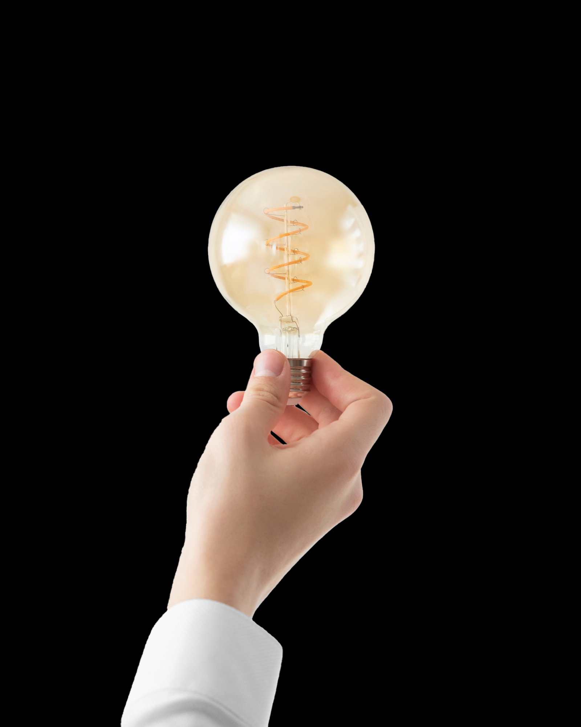
Proceso de Onboarding Exitoso
Work flow de Pre ingreso
Nuevos Colaboradores
Evita enviar correos para recabar la información de tu nuevo colaborador, permite que él los cargue.
Crea su ficha con esta función
Esta misma funcionalidad te permitirá después de un flujo de reingreso comenzar directamente con el alta de tu colaborador.
Pre ingreso y Onboarding
Un proceso no evita continuar y crear el onboarding sino que van de la mano ahorrando tiempo mientras un proceso se encuentra corriendo, el otro puede coexistir.

Slide 7






Proceso de Onboarding Exitoso
Casos de Uso Pre ingreso
📄 2. Recolección de documentos y datos personales
¿Por qué usarlo? Centraliza la solicitud de datos como dirección, RUT, cuenta bancaria o CV antes del ingreso.
✅ 1. Registro automático de nuevos colaboradores
¿Por qué usarlo? Permite crear directamente al nuevo colaborador en la plataforma desde el flujo.
🧾 3. Generación automática de contrato o carta oferta
¿Por qué usarlo? Permite conectar con plantillas para generar documentos firmables una vez ingresados los datos clave.
📢 4. Notificación a áreas internas (TI, Finanzas, etc.)
¿Por qué usarlo? El flujo puede incluir pasos donde se notifique a otras áreas para preparar herramientas, accesos o cuentas.

Slide 8
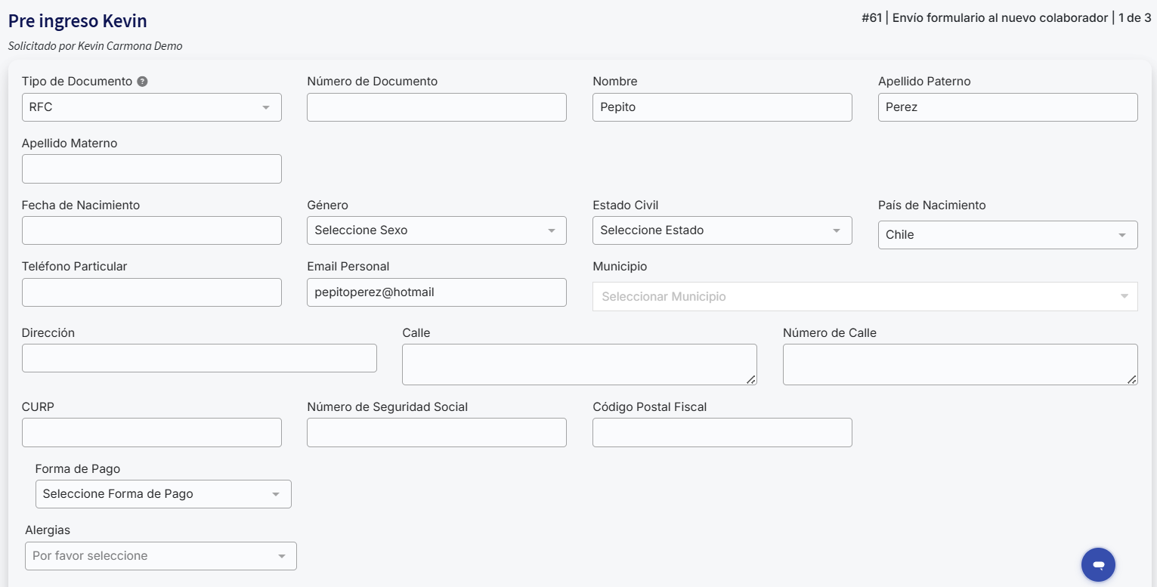
Ejemplo de un Formulario de Pre Ingreso
Este proceso no significa que todos los flujos sean iguales. Cada uno puede adaptarse a tu medida: desde los formularios, etapas y dependencias, hasta las notificaciones involucradas.

Slide 9
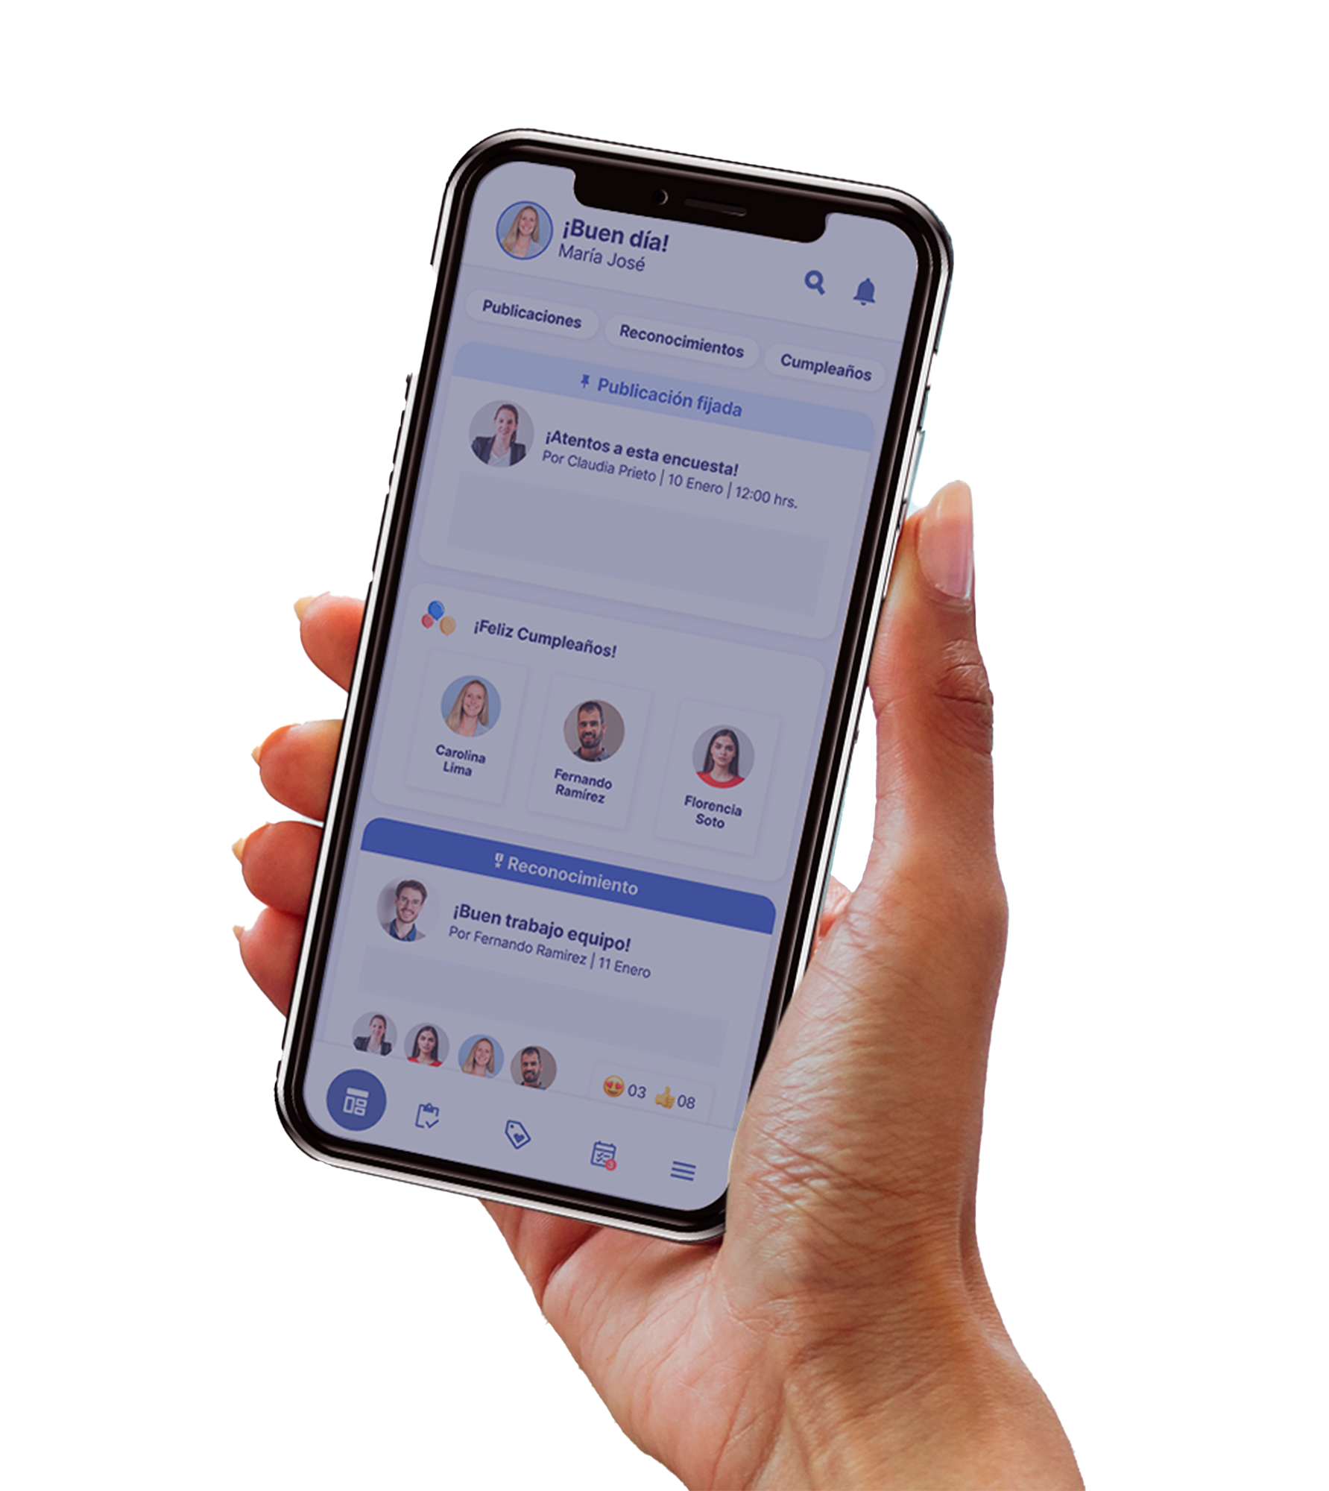
Config. WF Pre-Ingreso
Tema 2

Slide 10
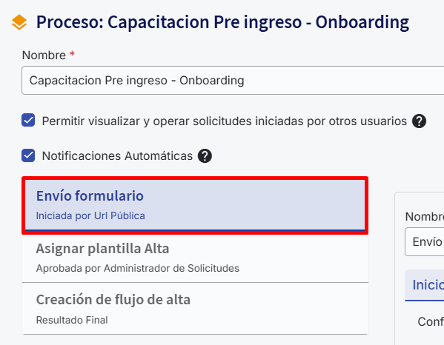
Proceso de Onboarding Exitoso
🧭 Estructura del Workflow de Preingreso
🔹 Etapa 1: Envío Formulario Completado por un administrador o por el propio postulante, permite recopilar la información necesaria para iniciar el proceso.
🔹 Etapa 2: Asignar plantilla Alta Realizada por el área de RRHH, Reclutamiento o un administrador. Aquí se valida la información y se define el flujo de alta a seguir.
🔹 Creación de Flujo de Alta Es el activador que indica que el flujo ha sido cerrado correctamente, permitiendo dar paso al proceso de Onboarding o a la creación del colaborador.

Slide 11
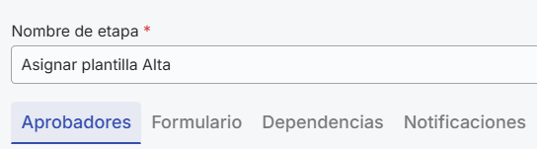
Proceso de Onboarding Exitoso
Pestañas o apartados de cada etapa.
✅ Aprobadores
Personas que participan en cada etapa como solicitantes, revisores o aprobadores finales.
📝 Formulario
Define qué información deberá entregar el nuevo colaborador, desde datos personales hasta documentos como su licencia de conducir.
🔁 Dependencias
Permiten definir qué camino seguir según el resultado de cada etapa.
¿Fue rechazada? ¿Hay alternativa? Aquí puedes configurar esas decisiones.
🔔 Notificaciones
Crea una notificación para cada etapa del flujo, definiendo en qué resultado se activará y a quién se enviará

Slide 12
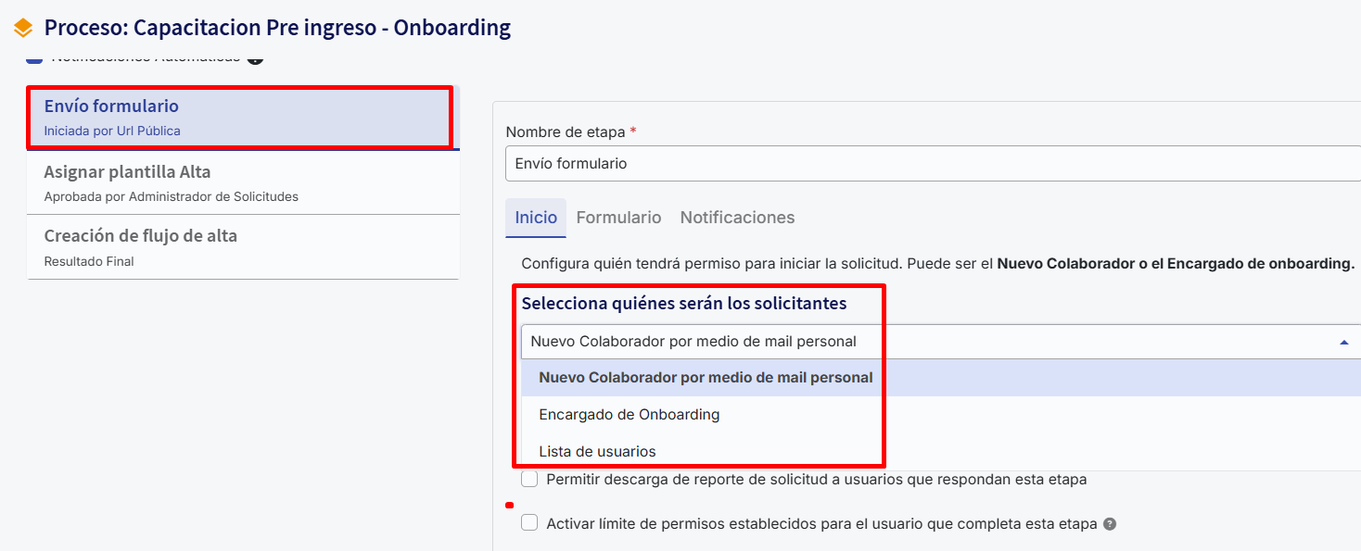
Proceso de Onboarding Exitoso
Etapa Inicio o Aprobadores
Es la única etapa del flujo que cuenta con tres pestañas. La pestaña Inicio funciona de forma similar a la de aprobadores:
Permite definir quién podrá responder esta primera etapa.
Se puede habilitar la descarga del PDF de la etapa.
También es posible activar un límite de usuarios (revisa el artículo para más detalles).
Nota: Este proceso no lo inicia el solicitante, sino un administrador.

Slide 13
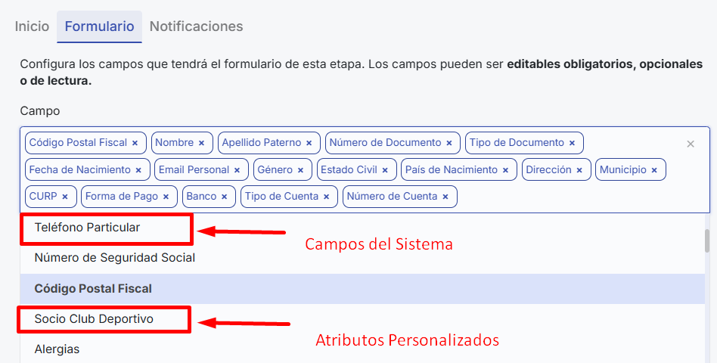
Proceso de Onboarding Exitoso
Formulario
📝 Formulario
Es el espacio donde solicitamos información al postulante, la cual luego se traspasará a su ficha de colaborador. Puede incluir desde atributos personalizados hasta campos propios del sistema.
Cada atributo puede configurarse como:
Obligatorio,
Opcional, o
Solo lectura, dependiendo del tipo de etapa.
Por ejemplo, un campo en modo lectura es útil cuando solo participa un usuario validador.

Slide 14
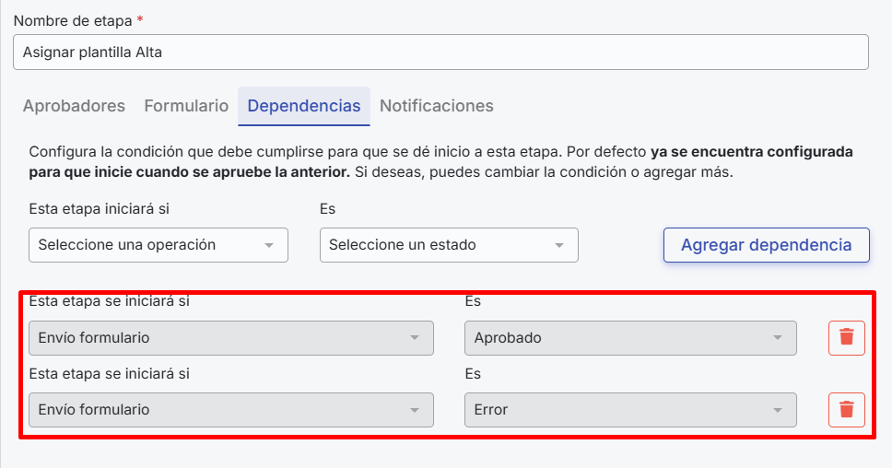
Proceso de Onboarding Exitoso
Dependencias
Las dependencias se configuran automáticamente para seguir un orden lógico dentro del flujo de trabajo.
Sin embargo, puedes permitir que una etapa X se inicie si otra etapa previa tiene un resultado específico.
⚠️ Importante: No es posible iniciar dos etapas a partir del resultado de una sola etapa anterior, ya que esto rompería la lógica del flujo.

Slide 15
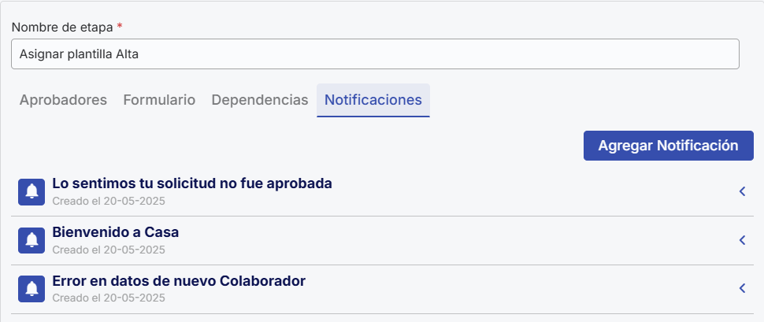
Proceso de Onboarding Exitoso
Notificaciones
¿Y si el flujo pudiera hablar?
Las notificaciones son la voz de tus procesos: le dicen a cada persona qué hacer, qué salió bien o qué necesita corregirse.
¿Se aprobó el flujo? ¿Se creó la ficha? ¿Hay un error en los datos? ¡Boom! Mensaje automático.
Este es tu centro de comando: crea todas las notificaciones que necesites, por cada etapa, sin límites.

Slide 16
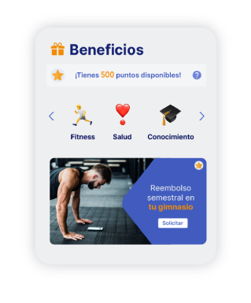
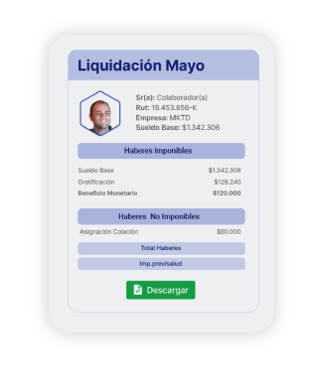
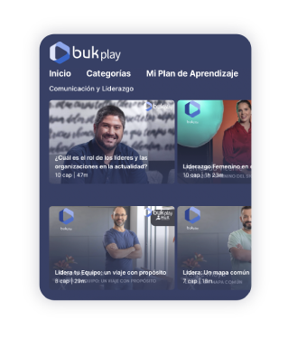
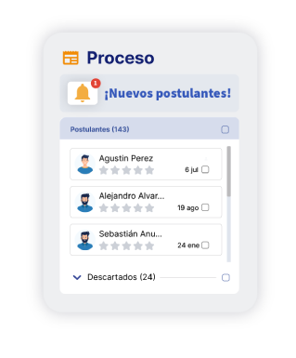
Ejercicio Pre ingreso - Onboarding
Tema 3

Slide 17
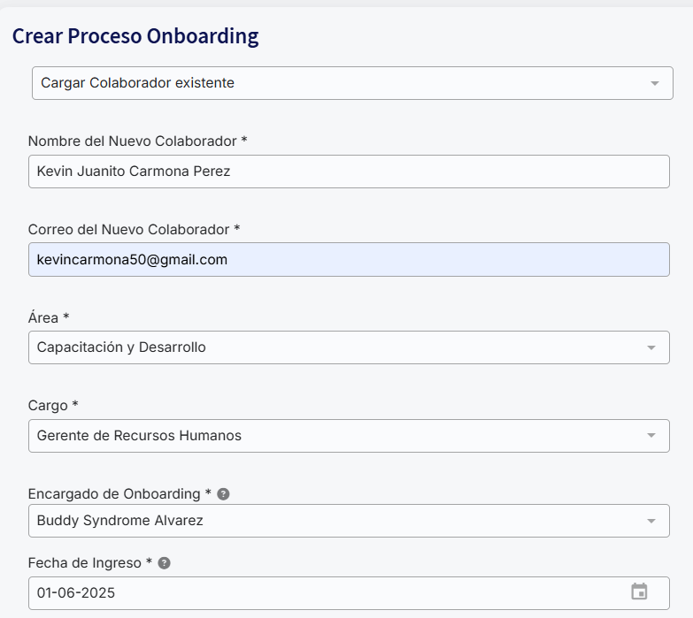
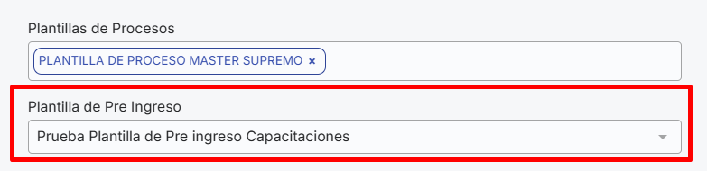
Proceso de Onboarding Exitoso
📚 Inicio de Onboarding con Preingreso
¿Y si pudieras preparar todo antes de que el colaborador exista en el sistema?
Este ejercicio de Onboarding, conectado a un Workflow de preingreso, hace justo eso.
Aquí no trabajas con alguien que ya está registrado: tú creas desde cero.
Solo necesitas ingresar su nombre, correo, área, cargo… y ¡listo!
Usarás la plantilla de preingreso que construimos juntos durante esta capacitación.

Slide 18
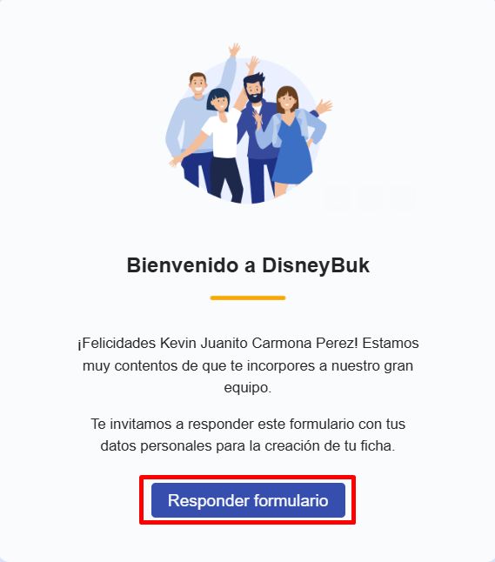
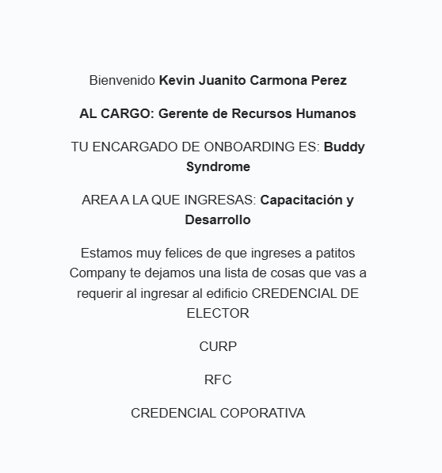
Proceso de Onboarding Exitoso
La bienvenida empieza aquí.
Lo primero que recibe el nuevo colaborador es el formulario y los correos que hayas configurado para dar inicio al proceso de Onboarding.
🎯 Ojo: este primer paso no lo haces tú… lo hace él.

Slide 19
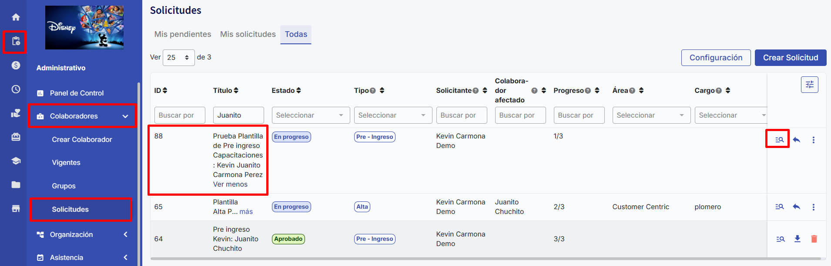
Proceso de Onboarding Exitoso
Tú monitoreas, él avanza.
Mientras el colaborador completa su información, puedes seguir cada paso del proceso: ver etapas, notificaciones y qué datos ha ingresado.
🛰️ Todo en tiempo real.
Recuerda: desde la vista de Solicitudes, podrás observar todos los Workflows generados desde Onboarding..

Slide 20
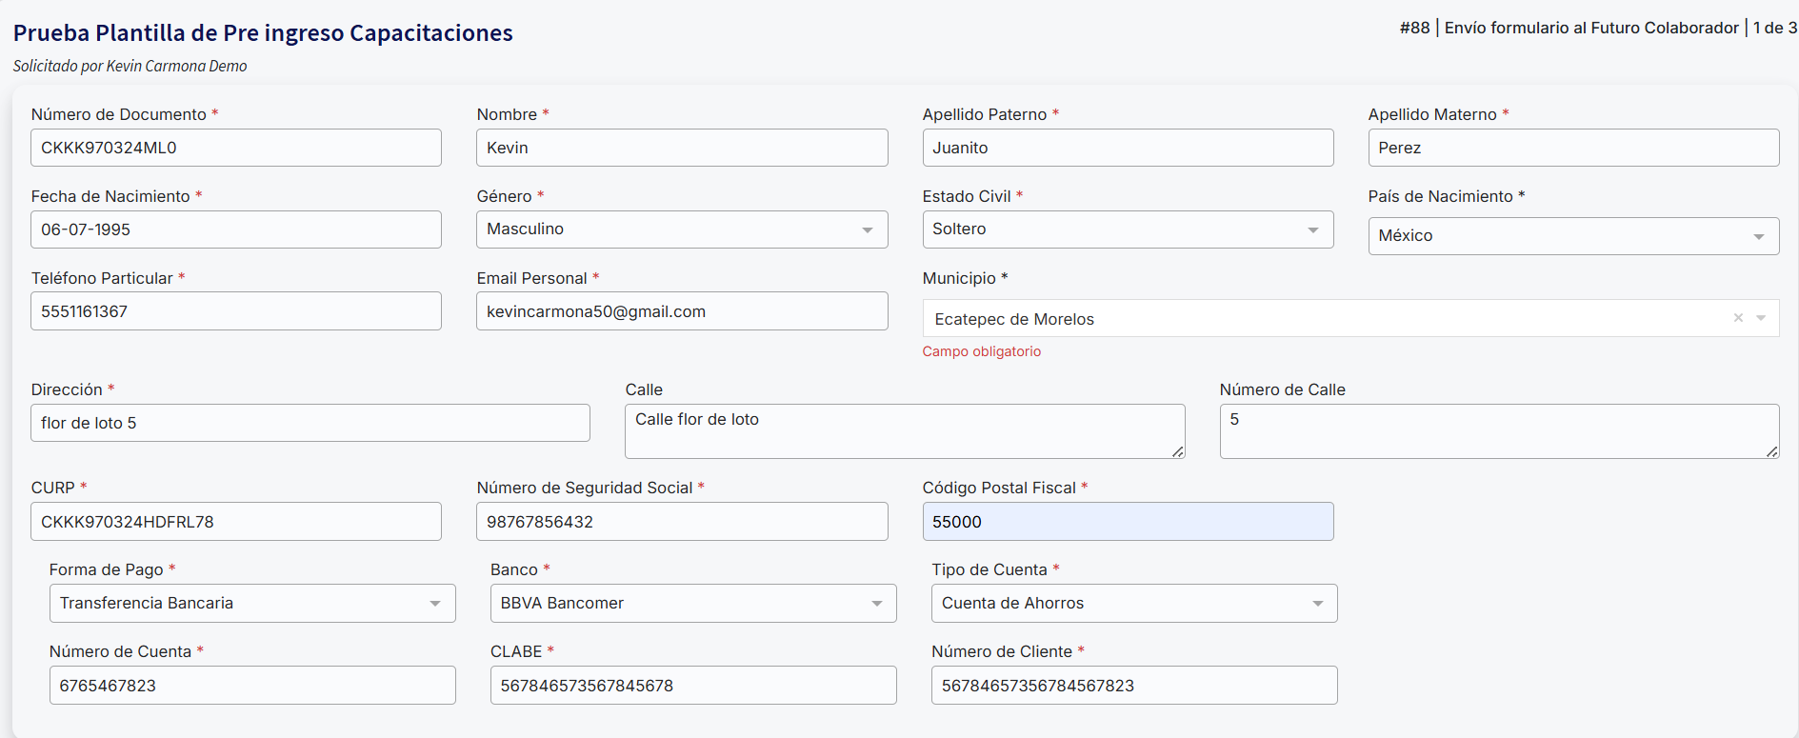
Proceso de Onboarding Exitoso
Ejemplo Formulario
No todos los formularios nacen iguales.
Esto es solo una muestra de cómo ve el formulario el colaborador.
Lo que aparece aquí puede cambiar según los atributos personalizados o la información que hayas definido.
🧩 Tú decides qué datos debe completar y cómo se adapta a cada caso.

Slide 21
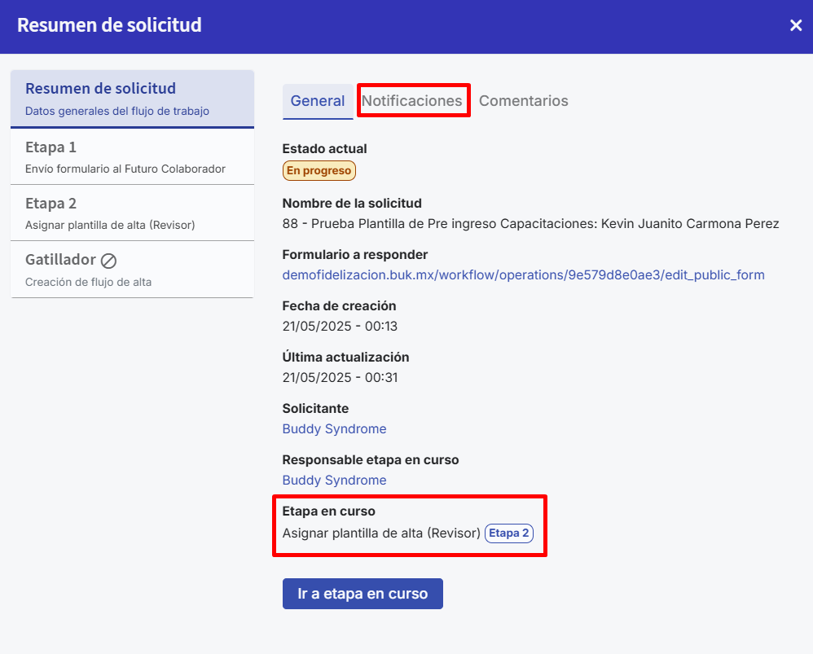
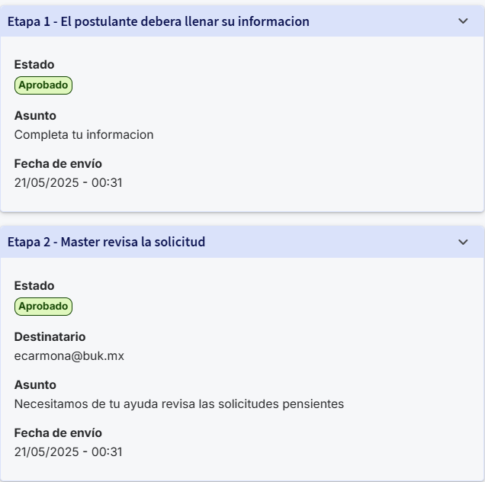
Proceso de Onboarding Exitoso
Detalle etapas Pre ingreso
No es magia, es seguimiento inteligente.
Desde el Workflow de preingreso puedes ver en qué etapa va todo y qué notificaciones se enviaron.
💡 Importante: tener varias notificaciones no significa que se envían todas, solo las que coinciden con el resultado del escenario.

Slide 22
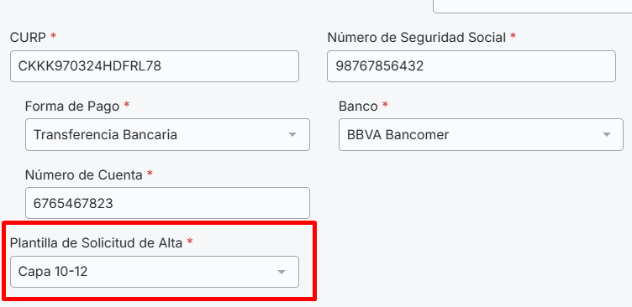
Proceso de Onboarding Exitoso
Etapa Validador.
Último paso del preingreso... y estamos listos para despegar.
La segunda y última etapa es una simple validación por parte del encargado y la elección de la plantilla de alta.
🔚 Con esto, termina el Pre-Onboarding y se conecta con un Alta simple.
¿Dudas? ¡No te quedes con ellas!
Aquí tienes la CAPACITACIÓN COMPLETA y puedes seguir el ejercicio conmigo.

Slide 23


Slide 24


















































Emojis 🙌
¡Copia y pega lo que necesites! No modificar colores o alterar su forma original.

Slide 25







Imagenes a color 🙌
¡Copia y pega lo que necesites! No modificar colores o alterar su forma original.
Fotos a color

Slide 26
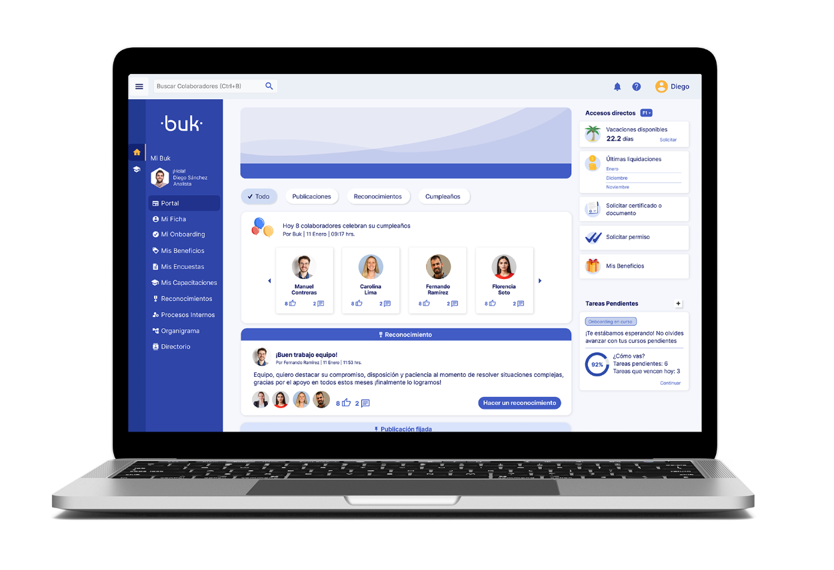
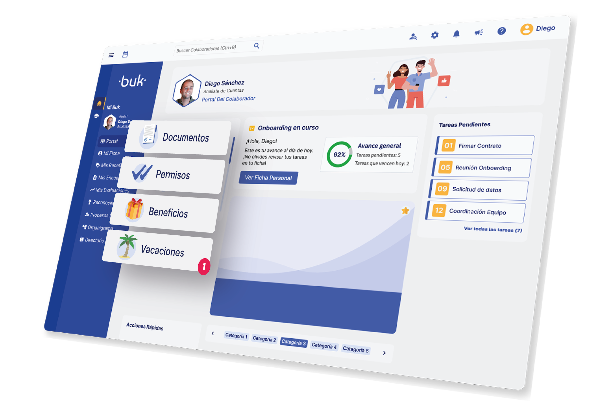
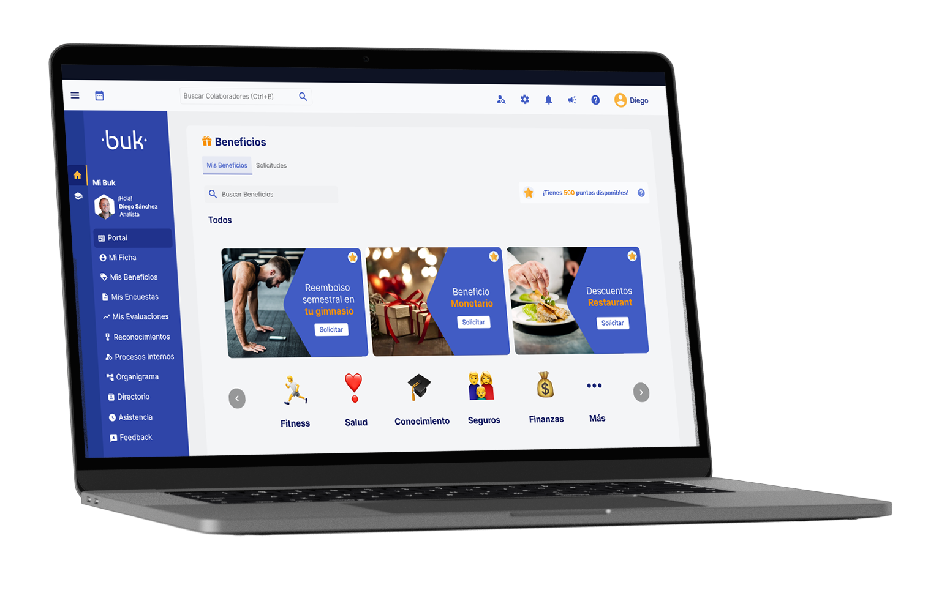
Producto 🙌
¡Copia y pega lo que necesites! No modificar colores o alterar su forma original.

Slide 27

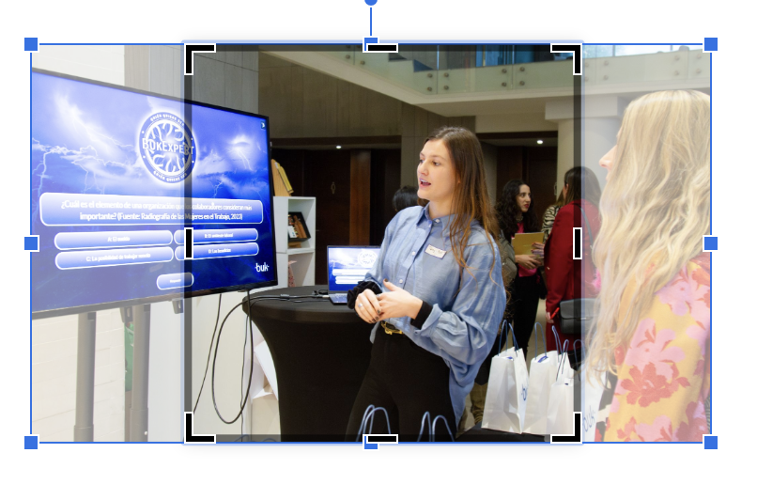
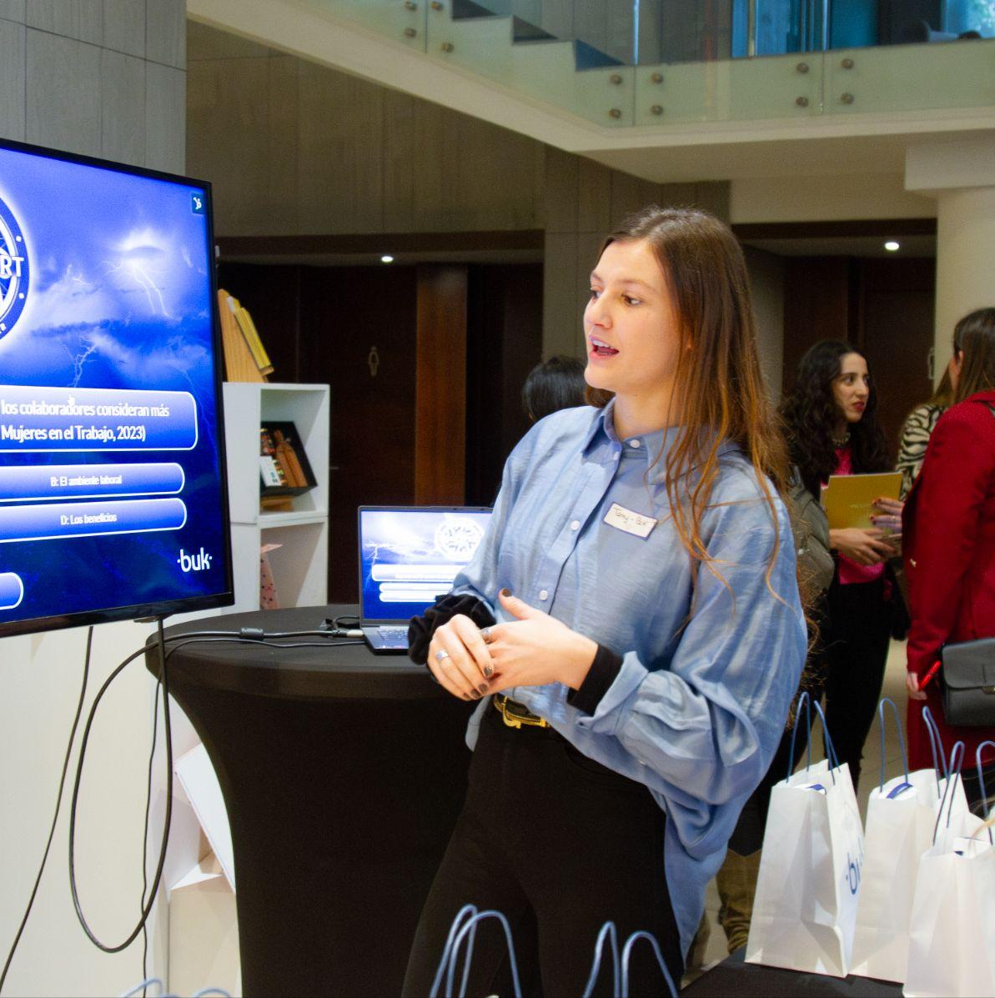
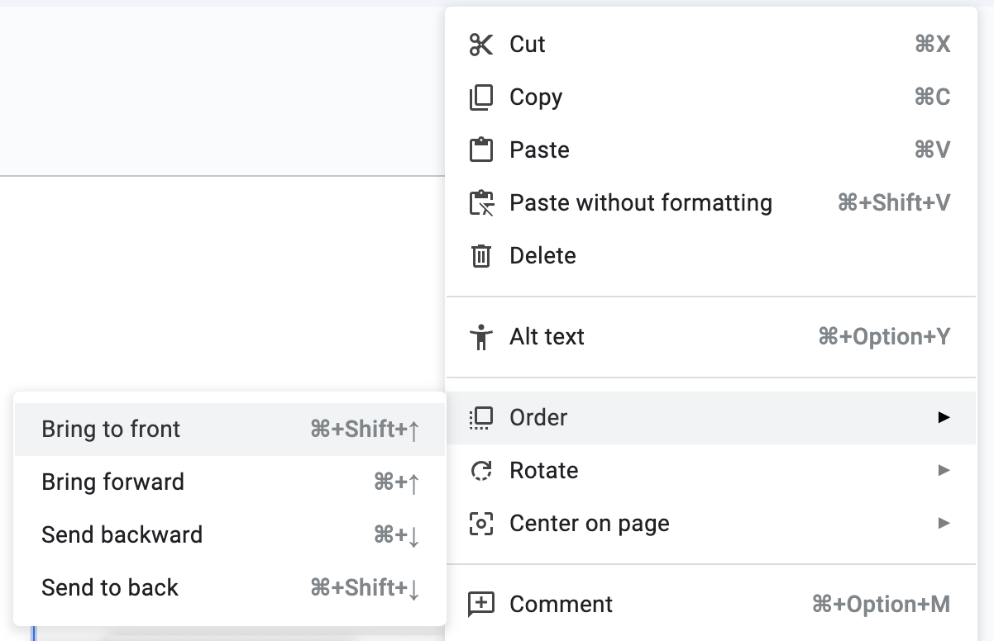
Cómo cambiar la imagen 🙌
Al Final de esta ppt encontrarás un marco de foto blanco que puedes copiar y pegar sobre la imagen que selecciones
Imagen seleccionada
Haz doble click sobre la imagen y regula los bordes para que quede cuadrada
Copia y pega sobre la imagen
Copia el cuadro de la slide 18 y pegalo sobre la imagen ya recortada
Si al pegarlo queda abajo de la foto,
Haz click derecho y selecciona esta opción

Slide 28
Marco de foto 🙌
¡Copia y pega lo que necesites! No modificar colores o alterar su forma original.

Slide 29
Indicaciones
Basarse en el diseño de la presentación existente. Intentar seguirlo lo más parecido posible, si es necesario separar la información por el espacio, no duden en hacerlo.
Asegurarse que los textos terminen antes de que topen con el logo BUK.
Revisar que los textos vayan justificados y alineados.
Uso de imágenes o emojis:
Utilizar estos recursos solo si es necesario, no explotar o abusar de los recursos gráficos.
Tipografías a usar:
Para los títulos de las presentaciones Source Sans Pro Bold.
Para los cuerpos de texto: Source Sans Pro Normal.
Logos:
En las portadas va el logo Buk + Gestión de Personas.
En las diapositivas que no son portadas va solo el logo Buk.

